Slide 1


Slide 2

VIII CONGRESO INDUSTRIAL
PRODUCIENDO CON COMPETITIVIDAD
Miércoles 25 de noviembre del 2015.
Hotel Marriott, Tegucigalpa
El VIII Congreso Industrial: “Produciendo con Competitividad” promueve el fortalecimiento del sector productivo, con el objetivo de mejorar las condiciones para su crecimiento y de contribuir al impulso del desarrollo económico y el bienestar general del país. En tal sentido será un escenario idóneo para concientizar y socializar los retos de competitividad que nos plantea el mundo actual.

Slide 3









Slide 4










Slide 5




Slide 6
índice Doing business
El índice Doing Business es realizado por el Grupo Banco Mundial.
Lanzado por primera vez en 2002, el Índice proporciona una medición objetiva de las normas que regulan la actividad empresarial y su aplicación en 189 economías, y provee una perspectiva comparativa sobre la materia.
El reporte anual de Doing Business mide las siguientes variables:
  Facilidad de hacer negocios , Apertura de una empresa, Manejo de permisos de construcción, Obtención de Electricidad, Registro de propiedades, Obtención de crédito, Protección de los inversionistas minoritarios, Pago de impuestos, Comercio transfronterizo, Cumplimiento de contratos y Resolución de la insolvencia.
Para acceder al último reporte haga click aquí.
A continuación, se presenta la situación Honduras respecto cada una de las variables, y su posición en comparación a los países de América Latina y el Caribe…

Slide 7
HONDURAS: índice Doing business
El informe “Doing Business” señala las dificultades de hacer negocios en los países estudiados.
Los últimos datos revelan que el clima de negocios en Honduras respecto al de otros países Latinoamericanos y Centroamericanos enfrenta múltiples retos, situándose solo por encima de Nicaragua.
La evolución de Honduras en las áreas medidas por el informe, no es significativa; ya que el país se sitúa en la misma posición con respecto a informes anteriores.
La mejoría del ambiente de negocios se presenta en los pilares referentes a la resolución de insolvencia y en la protección a los inversores minoritarios.
Los mayores obstáculos para los negocios en Honduras son: el acceso al crédito, el manejo de los permisos de conducir, así como el acceso y precio de la energía eléctrica, elementos que encarecen ampliamente los costos de producción.

Slide 8
Honduras
Doing business 2015
Variable | Puntaje | HND vs. América Latina & el Caribe | HND vs. El Mundo
1. Obtención de crédito | 70.0900 | 10 of 33 | 080 of 187
2. Registro de propiedades | 76.5000 | 12 of 33 | 070 of 187
3. Comercio transfronterizo | 69.3700 | 20 of 33 | 103 of 187
4. Manejo de permisos de construcción | 70.9600 | 24 of 33 | 109 of 187
5. Resolución de la insolvencia | 31.8300 | 24 of 33 | 140 of 187
7. Apertura de una empresa | 74.8400 | 25 of 33 | 137 of 187
8. Pago de impuestos | 57.9200 | 25 of 33 | 151 of 187
9. Protección a los inversionistas minoritarios | 31.6700 | 28 of 33 | 172 of 187
9. Cumplimiento de contratos | 37.9000 | 29 of 33 | 164 of 187
10. Obtención de la electricidad | 70.9600 | 24 of 33 | 109 of 187

Slide 9
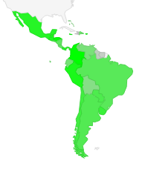
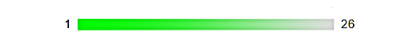
OBTENCIÓN DE CRÉDITO
País | Posición
Colombia | 1
Honduras | 2
Puerto Rico | 3
Perú | 4
Jamaica | 5
México | 6
Guatemala | 7
Panama | 8
Trinidad and Tobago | 9
Uruguay | 10
El Salvador | 11
Paraguay | 12
Argentina | 13
Chile | 14
Costa Rica | 15
Dominican Republic | 16
Ecuador | 17
País | Posición
Brasil | 18
Nicaragua | 19
Venezuela | 20
Bolivia | 21
Barbados | 22
Dominica | 23
Granada | 24
Bahamas | 25
San Cristóbal y Nieves | 26
Santa Lucia | 27
San Vicente | 28
Antigua y Barbuda | 29
Belice | 30
Guyana | 31
Haití | 32
Surinam | 33
33
2
1
+ mayor facilidad
- menor facilidad

Slide 10
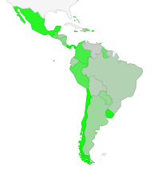
Registro de propiedades
País | Posición
Perú | 1
Colombia | 2
Chile | 3
Costa Rica | 4
El Salvador | 5
Paraguay | 6
Panamá | 7
Guatemala | 8
Ecuador | 9
Honduras | 10
República Dominicana | 11
Venezuela | 12
Guyana | 13
México | 14
Argentina | 15
Belice | 16
Jamaica | 17
País | Posición
Granada | 18
Bolivia | 19
Santa Lucia | 20
Nicaragua | 21
Brasil | 22
Antigua y Barbuda | 23
Barbados | 24
Uruguay | 25
Dominica | 26
San Vicente | 27
Trinidad y Tobago | 28
Puerto Rico | 29
San Cristóbal y Nieves | 30
Haití | 31
Surinam | 32
Bahamas | 33
33
10
1
+ mayor facilidad
- menor facilidad

Slide 11
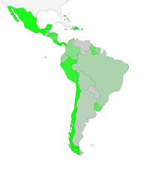
COMERCIO TRANSFRONTERIZO
País | Posición
Panamá | 1
República Dominicana | 2
Barbados | 3
Chile | 4
Mexico | 5
San Vicente | 6
Costa Rica | 7
Granada | 8
Perú | 9
Bahamas | 10
San Cristóbal y Nieves | 11
Honduras | 12
El Salvador | 13
Nicaragua | 14
Trinidad y Tobago | 15
Guyana | 16
Uruguay | 17
País | Posición
Puerto Rico | 18
Dominica | 19
Antigua y Barbuda | 20
Belice | 21
Colombia | 22
Guatemala | 23
Surinam | 24
Ecuador | 25
Jamaica | 26
Santa Lucia | 27
Brasil | 28
Bolivia | 29
Argentina | 30
Haití | 31
Paraguay | 32
Venezuela | 33
33
12
1
+ mayor facilidad
- menor facilidad

Slide 12
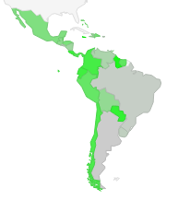
MANEJo de permisos de construcción
País | Posición
San Cristóbal y Nieves | 1
Jamaica | 2
Antigua y Barbuda | 3
San Vicente | 4
Guyana | 5
Santa Lucia | 6
Granada | 7
Paraguay | 8
Dominica | 9
Costa Rica | 10
Ecuador | 11
Colombia | 12
Chile | 13
Panamá | 14
Belice | 15
Surinam | 16
Perú | 17
País | Posición
Bahamas | 18
República Dominicana | 19
Honduras | 20
México | 21
Trinidad y Tobago | 22
Guatemala | 23
Bolivia | 24
Haití | 25
Nicaragua | 26
Barbados | 27
Venezuela | 28
El Salvador | 29
Puerto Rico | 30
Uruguay | 31
Brasil | 32
Argentina | 33
1
20
33
+ mayor facilidad
- menor facilidad

Slide 13
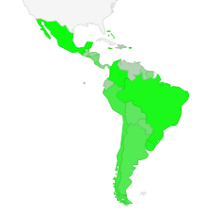
Resolución de la insolvencia
País | Posición
Puerto Rico | 1
Barbados | 2
México | 3
Colombia | 4
Brasil | 5
Uruguay | 6
Jamaica | 7
Bahamas | 8
Trinidad y Tobago | 9
Belice | 10
Chile | 11
Perú | 12
El Salvador | 13
Argentina | 14
Costa Rica | 15
Bolivia | 16
Santa Lucia | 17
País | Posición
Paraguay | 18
Nicaragua | 19
Antigua y Barbuda | 20
Dominica | 21
Surinam | 22
Panamá | 23
Honduras | 24
Guyana | 25
Ecuador | 26
Guatemala | 27
República Dominicana | 28
Venezuela | 29
Haití | 30
San Cristóbal y Nieves | 31
San Vicente | 32
Granada | 33
1
33
24
+ mayor facilidad
- menor facilidad

Slide 14
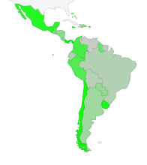
Apertura de una empresa
País | Posición
Jamaica | 1
Panamá | 2
Puerto Rico | 3
Chile | 4
Uruguay | 5
Dominica | 6
México | 7
Trinidad y Tobago | 8
Santa Lucia | 9
Granada | 10
San Vicente | 11
Colombia | 12
San Cristóbal y Nieves | 13
Perú | 14
Barbados | 15
Bahamas | 16
Guatemala | 17
País | Posición
Guyana | 18
Antigua y Barbuda | 19
República Dominicana | 20
Costa Rica | 21
Nicaragua | 22
El Salvador | 23
Paraguay | 24
Honduras | 25
Argentina | 26
Belice | 27
Ecuador | 28
Brasil | 29
Bolivia | 30
Surinam | 31
Venezuela | 32
Haití | 33
1
33
25
+ mayor facilidad
- menor facilidad

Slide 15
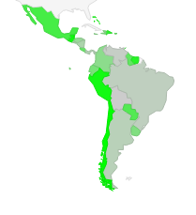
Pago de impuestos
País | Posición
Chile | 1
Bahamas | 2
Guatemala | 3
Perú | 4
Belice | 5
Santa Lucia | 6
Surinam | 7
República Dominicana | 8
Barbados | 9
San Vicente | 10
Dominica | 11
México | 12
Granada | 13
Paraguay | 14
Trinidad y Tobago | 15
Guyana | 16
Costa Rica | 17
País | Posición
Puerto Rico | 18
San Cristóbal y Nieves | 19
Ecuador | 20
Uruguay | 21
Haití | 22
Colombia | 23
Jamaica | 24
Honduras | 25
Antigua y Barbuda | 26
El Salvador | 27
Nicaragua | 28
Panamá | 29
Argentina | 30
Brasil | 31
Venezuela | 32
Bolivia | 33
25
33
1
+ mayor facilidad
- menor facilidad

Slide 16
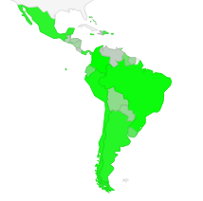
Protección a los inversionistas minoritarios
País | Posición
Colombia | 1
Antigua y Barbuda | 2
Brasil | 3
Perú | 4
Chile | 5
México | 6
Trinidad y Tobago | 7
Argentina | 8
San Vicente | 9
Jamaica | 10
Panamá | 11
Puerto Rico | 12
República Dominicana | 13
Dominica | 14
San Cristóbal y Nieves | 15
Uruguay | 16
Ecuador | 17
País | Posición
Guyana | 18
Santa Lucia | 19
Bahamas | 20
Granada | 21
El Salvador | 22
Bolivia | 23
Paraguay | 24
Belice | 25
Surinam | 26
Nicaragua | 27
Guatemala | 28
Honduras | 29
Barbados | 30
Venezuela | 31
Costa Rica | 32
Haití | 33
33
29
1
+ mayor facilidad
- competitivo

Slide 17
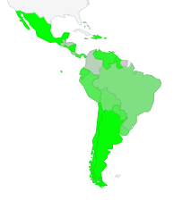
Cumplimiento de contratos
País | Posición
México | 1
Argentina | 2
Chile | 3
Nicaragua | 4
Guyana | 5
República Dominicana | 6
Antigua y Barbuda | 7
Venezuela | 8
El Salvador | 9
Panamá | 10
Ecuador | 11
Haití | 12
Paraguay | 13
Puerto Rico | 14
Perú | 15
San Vicente | 16
Uruguay | 17
País | Posición
Bolivia | 18
San Cristóbal y Nieves | 19
Jamaica | 20
Brasil | 21
Bahamas | 22
Costa Rica | 23
Guatemala | 24
Granada | 25
Santa Lucia | 26
Dominica | 27
Barbados | 28
Honduras | 29
Colombia | 30
Belice | 31
Trinidad y Tobago | 32
Surinam | 33
1
33
29
+ mayor facilidad
- competitivo

Slide 18
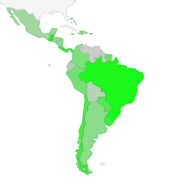
Obtención de la electricidad
País | Posición
San Vicente | 1
San Cristóbal y Nieves | 2
Antigua y Barbuda | 3
Guatemala | 4
Brasil | 5
Trinidad y Tobago | 6
Santa Lucia | 7
Panamá | 8
Puerto Rico | 9
Uruguay | 10
Costa Rica | 11
Chile | 12
Bahamas | 13
Paraguay | 14
Dominica | 15
Belice | 16
Surinam | 17
País | Posición
Granada | 18
Perú | 19
Colombia | 20
Haití | 21
Nicaragua | 22
Argentina | 23
Honduras | 24
Jamaica | 25
México | 26
Barbados | 27
República Dominicana | 28
Ecuador | 29
Bolivia | 30
El Salvador | 31
Guyana | 32
Venezuela | 33
1
33
24
+ mayor facilidad
- menor facilidad

